Slide 1
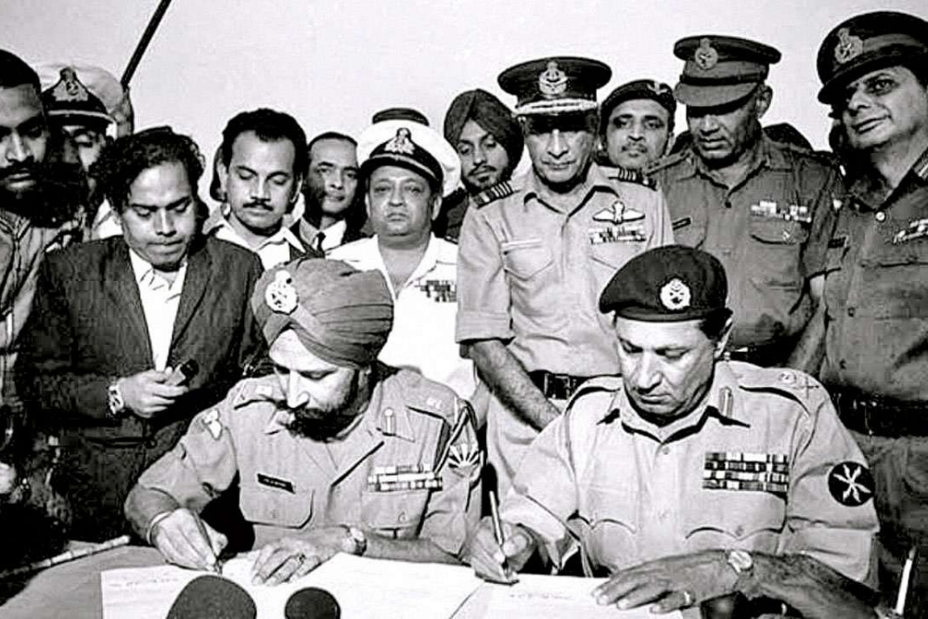
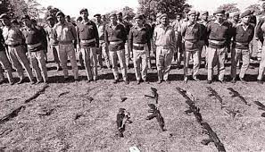
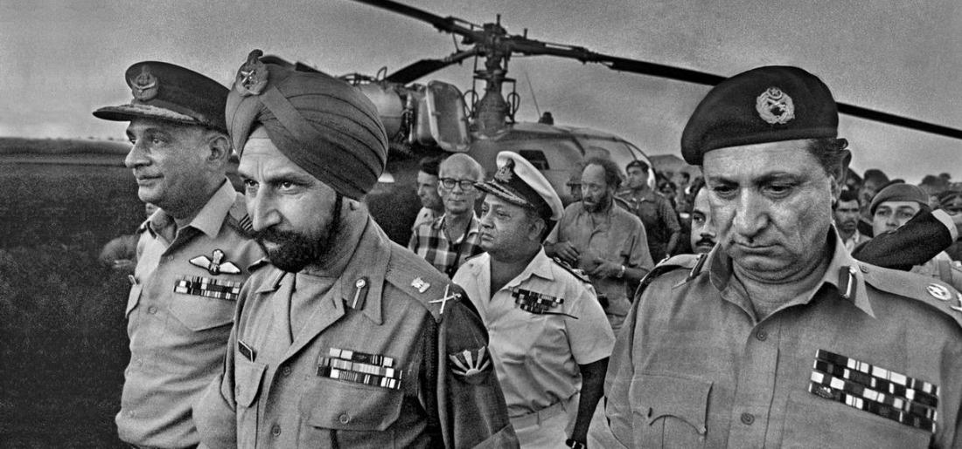
পাকবাহিনীর আত্মসমর্পণ
পাকিস্তান ৩ ডিসেম্বর ভারতকে আক্রমণ করেছিল, যার কারণে ভারতও মুক্তিযোদ্ধাদের সাথে যোগ দিয়েছিল এবং তৈরি করেছিল মুক্তিবাহিনী যারা পাকিস্তান সেনাবাহিনীর আত্মসমর্পণ করতে বাধ্য করেছিল।
১৬ই ডিসেম্বর রেসকোর্স ময়দানে, জেনারেল নিয়াজি আত্মসমর্পণ করেন কমান্ডার লেঃ জেনারেল জগজিৎ সিং অরোরার নেতৃত্বতে। বাকী পাকিস্তানি সৈন্যরা পুরো বাংলাদেশ জুড়ে আত্মসমর্পণ করে ২২শে ডিসেম্বর,১৯৭১ এর মধ্যে।
জন্ম নেয় নতুন একটি স্বাধীন দেশ, যার নাম বাংলাদেশ।
উপস্থাপনায়ঃ
নাইমুল ইসলাম

